Slide 1
PROJETO I · EXPLORATORY DATA ANALYSIS
Opinião Pública & Inadimplência
Dois estudos de EDA correlacionando dados públicos brasileiros
PARTE A
Percepção sobre o racismo no Brasil
CESOP/IPEC 04829 · abr/2023
PARTE B
Evolução da inadimplência no Brasil
Banco Central (SGS) · 2012–2024
Grupo IMT-CD · Disciplina de Ciência de Dados

Slide 2
INTEGRANTES
Equipe
Murillo Penha Strina
Vinicius Garcia Imendes Dechechi
RA 22.00730-0
RA 22.01568-0
Lucas Gozze Crapino
Pedro Campos Dec
RA 22.00667-2
RA 22.00787-3
Guilherme Martins Souza Paula
Felipe Kenzo Ohara Sakae
RA 22.00006-2
RA 22.00815-2
1

Slide 3
VISÃO GERAL
Dois EDAs, uma pergunta comum: o que os dados revelam?
PARTE A · Pesquisa de Opinião
PARTE B · Séries Temporais
Pesquisa CESOP/IPEC 04829 — percepção dos brasileiros sobre o racismo (2.000 entrevistas, abr/2023)
6 análises internas: paradoxo da consciência, distância social, cotas, racismo policial…
3 bases externas correlacionadas: PNAD/IBGE, TSE 2022, CNJ 2023
Técnicas: qui-quadrado, correlação, PCA, heatmaps
Inadimplência PF e PJ no Brasil (Banco Central / SGS), jan/2012 a dez/2024
8 análises: ciclos, modalidades de crédito, sazonalidade…
Correlação com Selic, IPCA, desemprego, PIB e endividamento das famílias
Técnicas: decomposição STL, correlação cruzada (CCF) com defasagem
2

Slide 4
PARTE A
Percepção dos brasileiros sobre o racismo
CESOP / IPEC 04829 · 2.000 eleitores · 14–18 abr/2023 · margem ± 2 p.p.
2.000
6
3
±2 p.p.
entrevistas
análises internas
bases externas
margem de erro
3

Slide 5
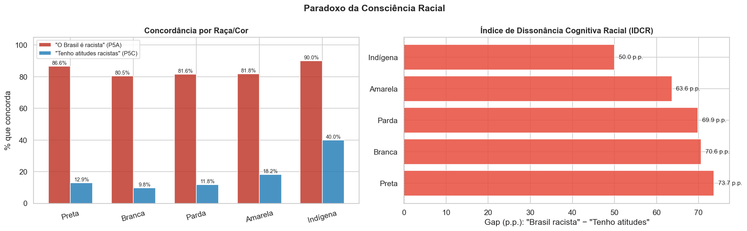
PARTE A · ANÁLISE 1
O paradoxo da consciência racial
ANÁLISE
Os dados mostram que quase 90% concordam que "o Brasil é racista", mas menos de 15% admitem "ter atitudes racistas". Esse gap (IDCR) chega a ~74 p.p. e é maior justamente entre quem se declara branco: reconhece-se o racismo estrutural, mas foge-se da responsabilidade individual.
4

Slide 6
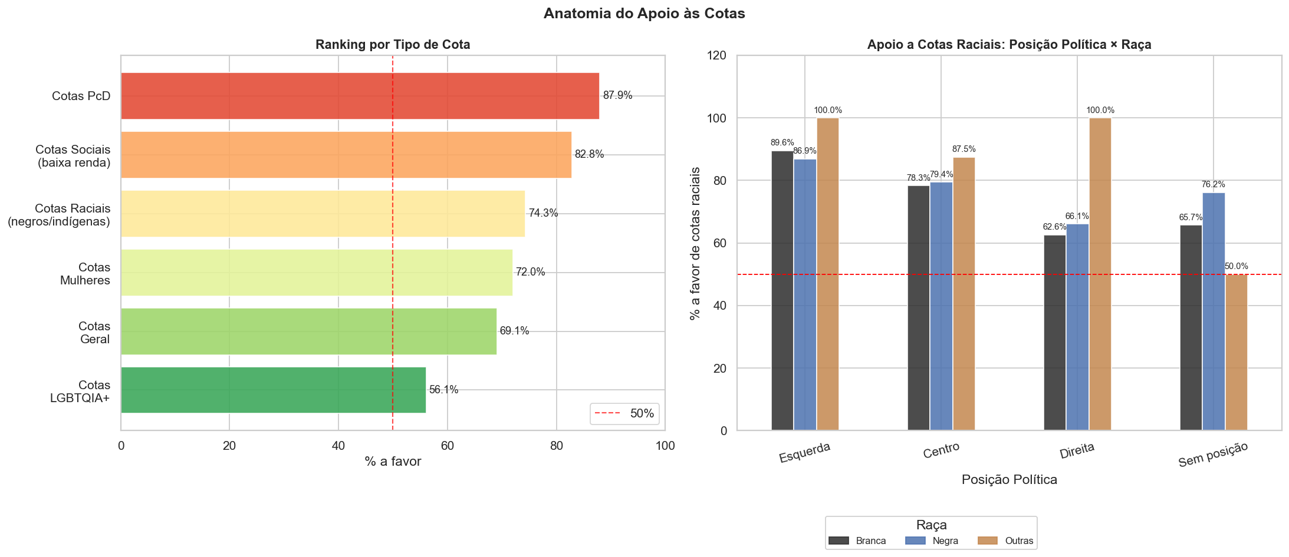
PARTE A · ANÁLISE 2
Anatomia do apoio às cotas
ANÁLISE
Analisando o gráfico, o apoio às cotas segue uma hierarquia clara — PcD (88%) no topo e LGBTQIA+ (56%) na base. As cotas raciais são as que mais polarizam por posição política, com o apoio caindo à direita, sugerindo um apoio guiado pelo "merecimento percebido" de cada grupo.
5

Slide 7
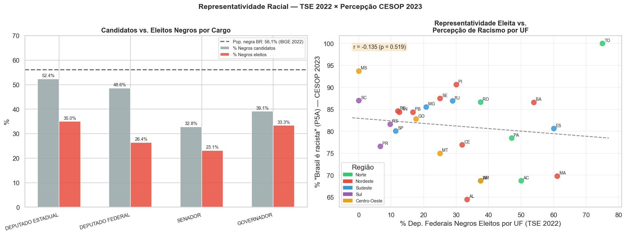
PARTE A · CORRELAÇÃO EXTERNA
Representatividade política — TSE 2022
ANÁLISE
Os dados mostram que, embora negros sejam 56% da população, representam apenas ~36% dos candidatos e ~26% dos Deputados Federais eleitos — o funil candidato→eleito reduz ainda mais a representação. E ela não se correlaciona com a percepção de racismo por estado (r = −0,14).
6

Slide 8
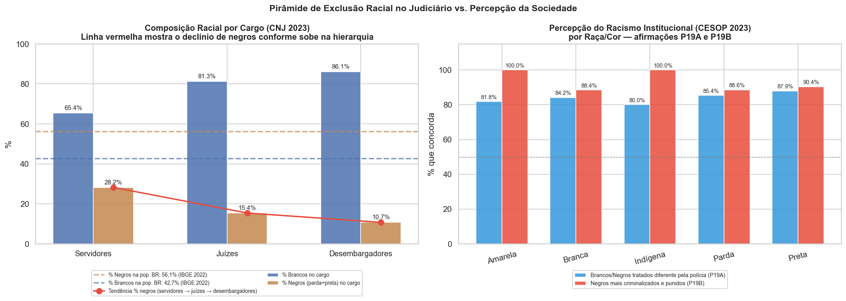
PARTE A · CORRELAÇÃO EXTERNA
Pirâmide de exclusão no Judiciário — CNJ 2023
ANÁLISE
Analisando os gráficos, a presença negra encolhe conforme se sobe na hierarquia do Judiciário: 28% dos servidores, 15% dos juízes e apenas 11% dos desembargadores — todos muito abaixo dos 56% da população. A exclusão estrutural confirma, na prática, a percepção declarada na pesquisa.
7

Slide 9
PARTE B
Evolução da inadimplência no Brasil
Banco Central do Brasil (SGS) · jan/2012 – dez/2024 · 156 meses
13 anos
8
5
PF + PJ
de série mensal
análises
indicadores macro
físicas e jurídicas
8

Slide 10
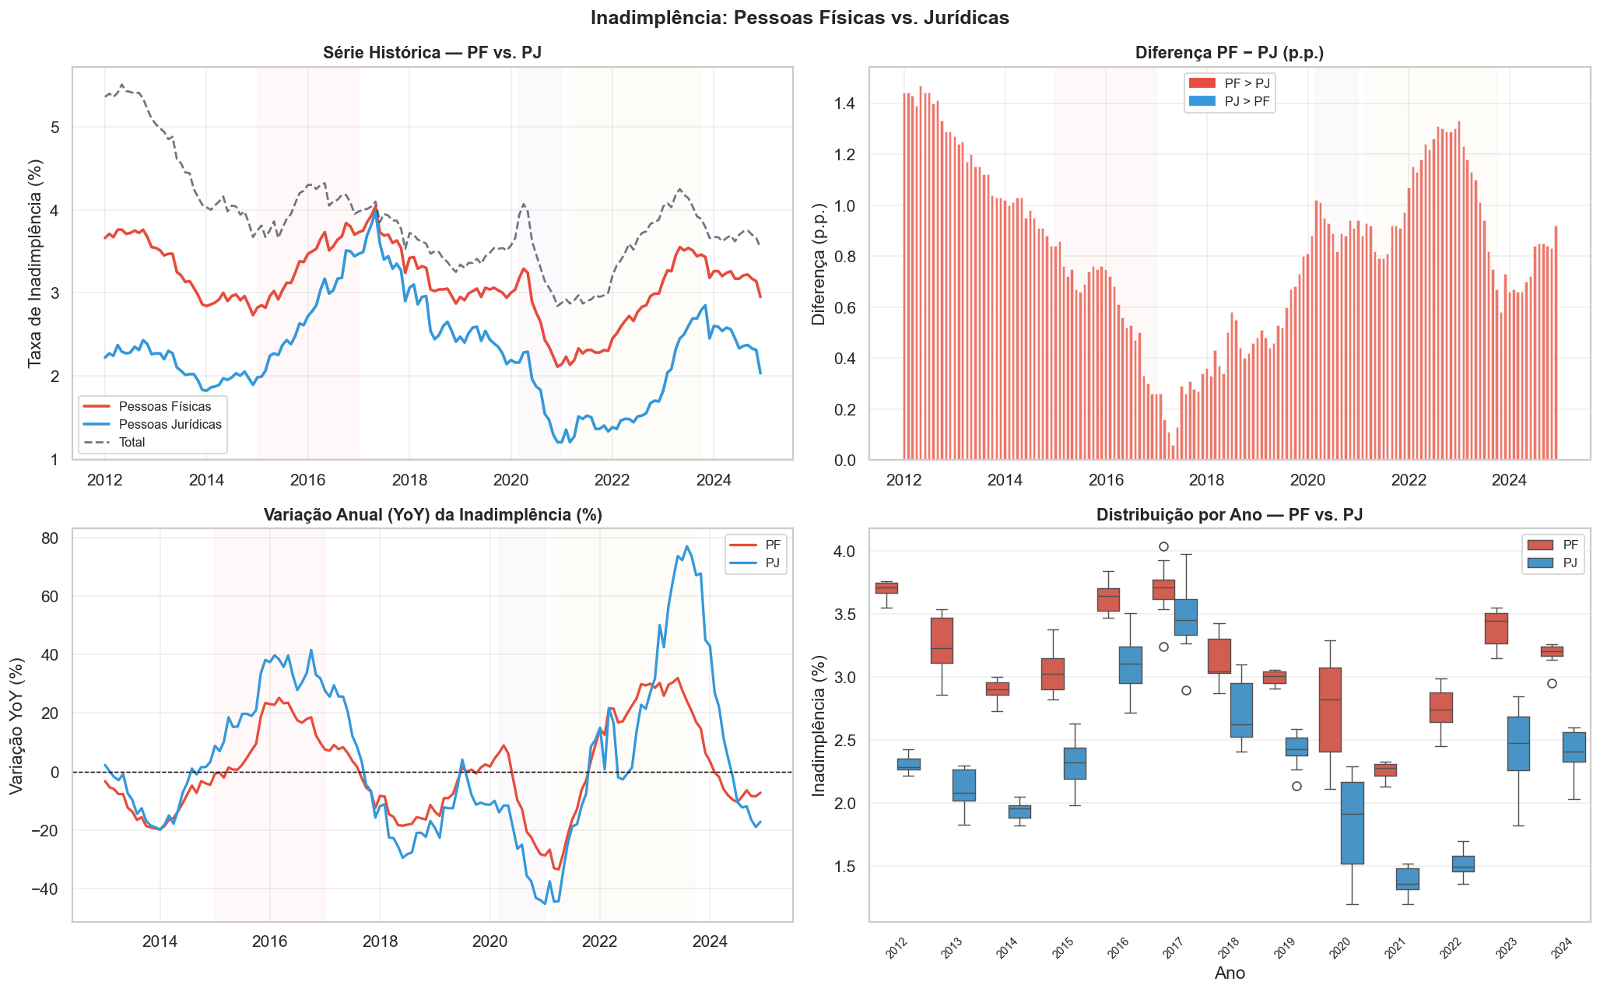
PARTE B · ANÁLISE 1
Pessoas Físicas vs. Jurídicas
ANÁLISE
Os dados mostram que a inadimplência das pessoas físicas é estruturalmente maior que a das jurídicas em todo o período. A PJ, porém, é mais volátil: amplia os movimentos nos momentos de choque, enquanto a PF mantém um patamar mais alto e estável.
9

Slide 11
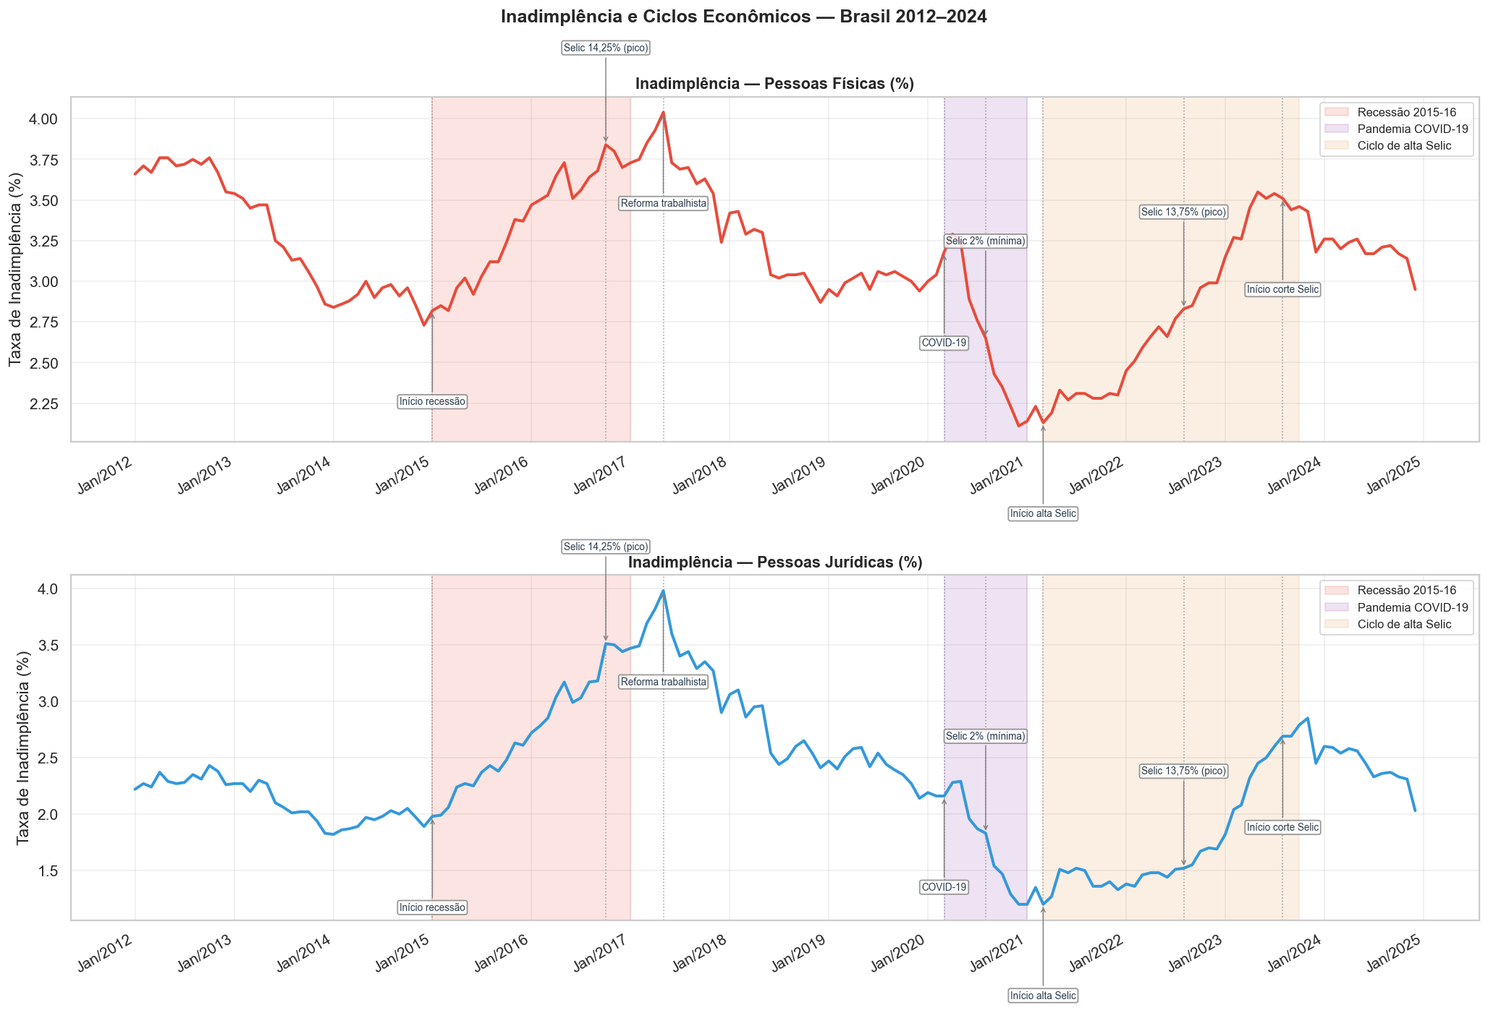
PARTE B · ANÁLISE 2
Inadimplência e ciclos econômicos
ANÁLISE
Analisando a série, três choques se destacam: a recessão de 2015-16, a pandemia de 2020 e o ciclo de alta da Selic em 2021-22. Curiosamente, durante a pandemia a inadimplência caiu (Selic a 2% somada ao auxílio emergencial), contrariando a intuição.
10

Slide 12
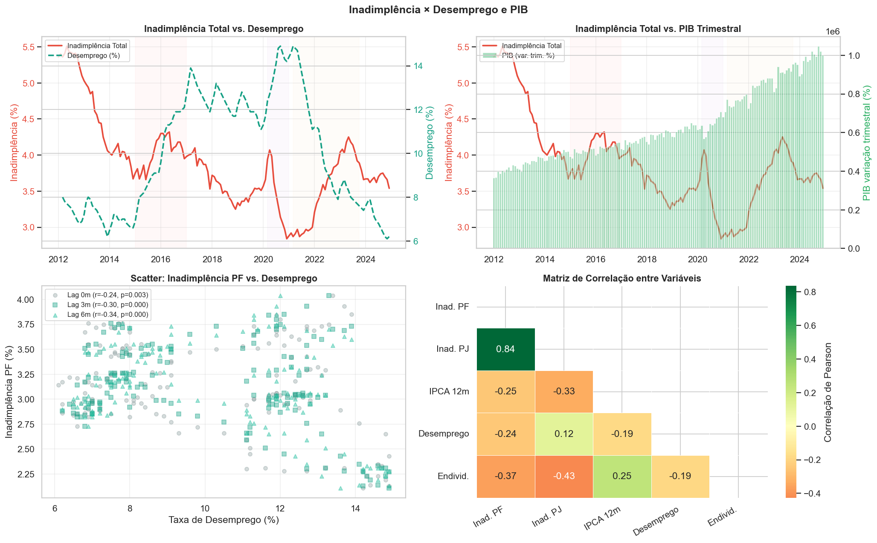
PARTE B · ANÁLISE 3
Correlação com desemprego e PIB
ANÁLISE
Os dados mostram que o desemprego é o indicador de maior correlação contemporânea com a inadimplência: quando o emprego cai, o calote sobe quase junto. O PIB se move na direção inversa — renda e emprego são o canal mais imediato do calote.
11

Slide 13
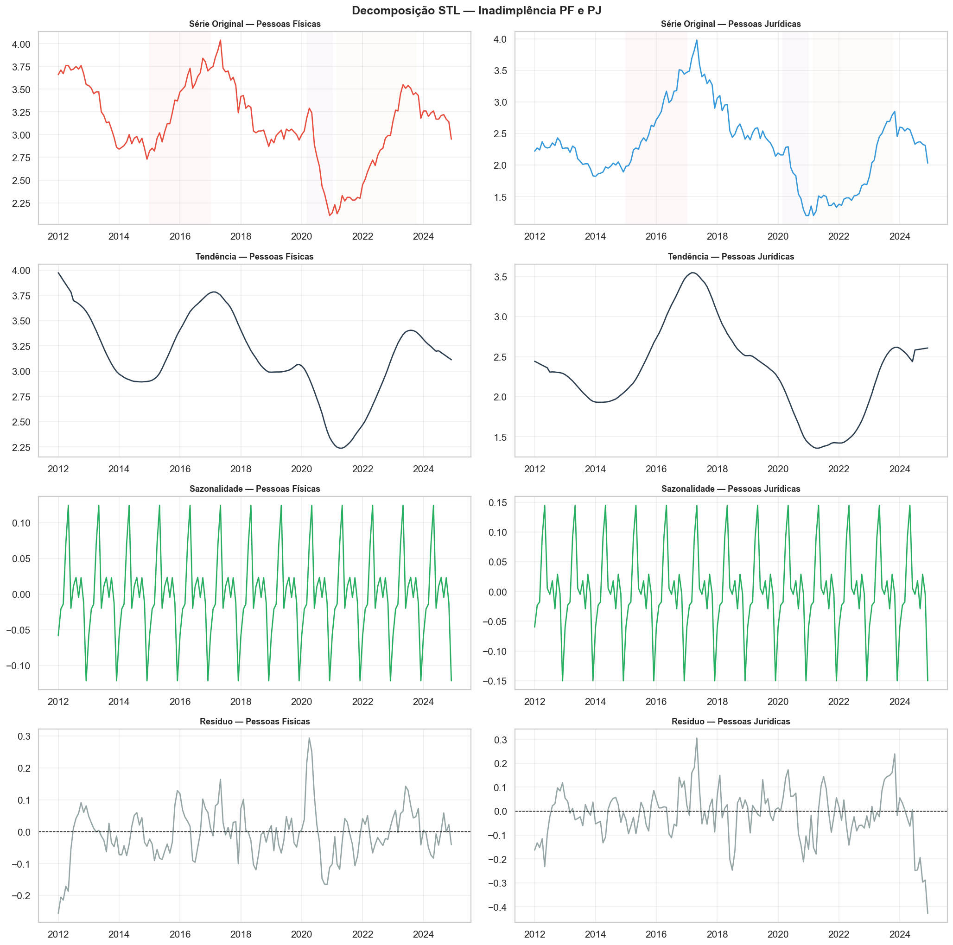
PARTE B · ANÁLISE 4
Decomposição STL: tendência e sazonalidade
ANÁLISE
Analisando a decomposição, a série se separa em tendência de longo prazo, sazonalidade e resíduo. Há um padrão sazonal claro — pico de inadimplência no início do ano, herança das dívidas do fim de ano — que fica escondido sob o ruído mensal.
12

Slide 14
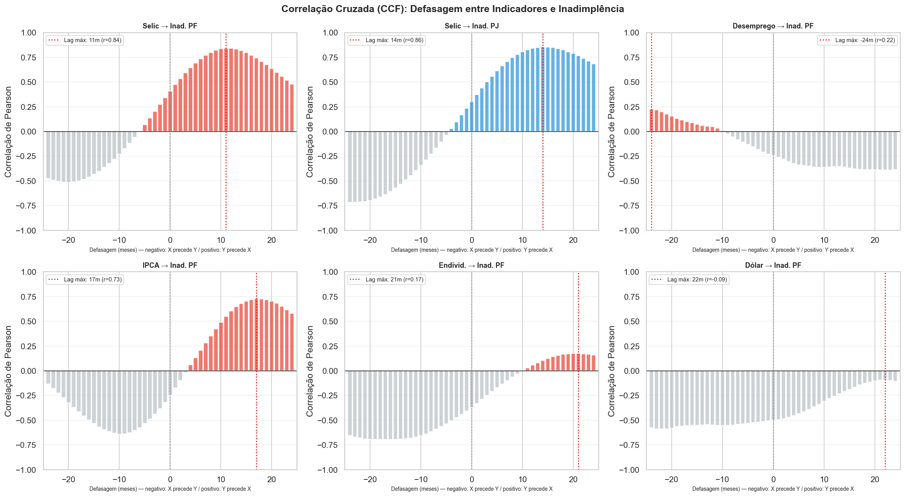
PARTE B · ANÁLISE 5
Defasagem dos choques (Cross-Correlation)
ANÁLISE
Analisando a correlação cruzada, a Selic tem efeito máximo sobre a inadimplência cerca de 6 meses depois, e o desemprego em 2-3 meses. Isso revela o tempo de transmissão dos choques — e que o endividamento alto, sozinho, não dispara o calote.
13

Slide 15
SÍNTESE
Conclusões
Parte A — Opinião
Parte B — Inadimplência
Há consenso de que "o Brasil é racista", mas baixíssima responsabilização individual.
A exclusão racial é estrutural e cresce na hierarquia (Judiciário, política).
Maior desigualdade real não gera maior percepção — a desigualdade foi normalizada.
PF tem inadimplência estruturalmente maior que PJ; cartão de crédito lidera.
Selic e desemprego antecipam a inadimplência (lag de ~2 a 6 meses).
Endividamento alto não implica inadimplência; pico sazonal em jan/fev.
Em comum: dados públicos brasileiros revelam desigualdades e dinâmicas que a intuição não capta.
14

Slide 16
Fontes, métodos e transparência
Fontes de dados
Métodos
Entregáveis
CESOP/IPEC 04829 (Unicamp)
IBGE — PNAD Contínua (SIDRA)
TSE — eleições 2022
CNJ — DataJud 2023
Banco Central — SGS
Qui-quadrado e correlações
PCA — dimensões latentes
Decomposição STL
Correlação cruzada (CCF)
Visualização (matplotlib/seaborn)
2 notebooks Colab executáveis
Dados versionados no GitHub
Texto: intro, métodos, conclusão
Vídeo (≤ 5 min) + slides
README com sumário
Uso de IA: Claude (Anthropic) auxiliou na estruturação das análises, depuração (ex.: lógica de resposta múltipla cascateada) e código de visualização. Todo o código foi revisado, executado e validado pela equipe.

Slide 17
Obrigado!

